Slide 1


Ecole Nationale d'Ingénieurs de Tunis
Département Génie Electrique
Cahier des charges
Affichage de la température en temps réel sur un afficheur LCD et sur la plateforme ThingSpeak
Réalisé par : BOUFAHJA Malek
BACCAR Ala
BEN DHRIF Mohamed Ali
Année universitaire : 2018/2019
Notes:
1

Slide 2
Plan de la présentation
Introduction
Outils de travail
Démarche
Résultat attendu
3
1
2018/2019

Slide 3
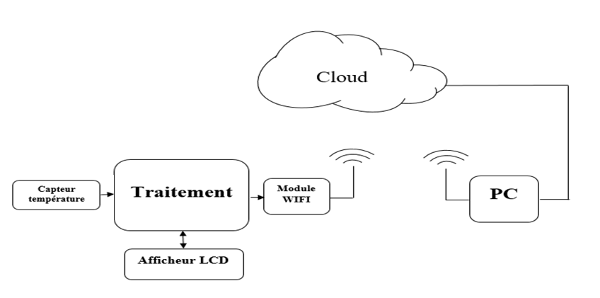
Introduction
La surveillance de la température constitue un élément important dans un plan global de surveillance et de sécurité pour toute entreprise. En ce propos, notre projet consiste à faire le monitoring de la température en temps réel aussi bien en local, sur un afficheur LCD, qu’à distance, via la plateforme Cloud ThingSpeak.
3
2
2018/2019

Slide 4
Plan de la présentation
Introduction
Outils de travail
Démarche
Résultat attendu
3
3
2018/2019

Slide 5
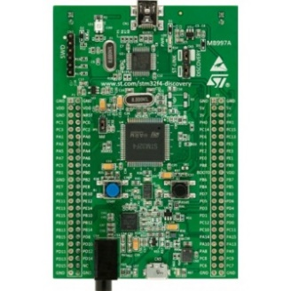
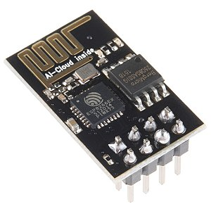

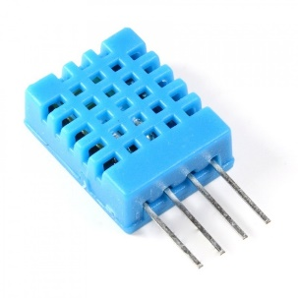
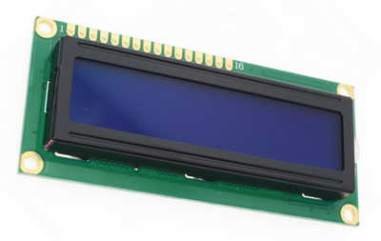
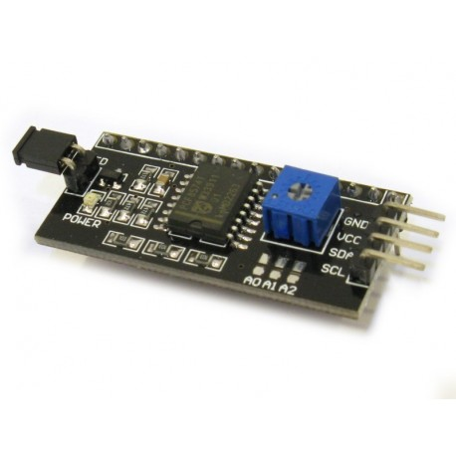
Outils de travail
Pour réaliser ce projet nous allons utiliser les outils suivants :
STM32F4 Discovery
ESP8266
IAR
DHT11
16 x 2 LCD
Interface I2C
3
4
2018/2019

Slide 6
Plan de la présentation
Introduction
Outils de travail
Démarche
Résultat attendu
3
5
2018/2019

Slide 7
Démarche
Pour la mise en œuvre du projet nous allons suivre les étapes suivantes :
En premier lieu, nous allons implémenter le système d’exploitation FreeRTOS pour ordonnancer les différentes tâches et pour que notre système fonctionne en temps réel.
En second lieu, nous allons faire l’acquisition de la température via le protocole 1-wire et l’afficher sur un afficheur LCD via le protocole I2C.
En dernier lieu, nous allons transférer les données vers la plateforme ThingSpeak en utilisant le module Wi-Fi via le protocole UART.
Acquisition de la température
Affichage des données sur un afficheur LCD
Transfert des données vers la plateforme ThingSpeak via Wi-Fi
Tâche 1
Tâche 2
Tâche 3
3
6
Stage ingénieur | 2018/2019

Slide 8
Plan de la présentation
Introduction
Outils de travail
Démarche
Résultat attendu
3
7
2018/2019

Slide 9
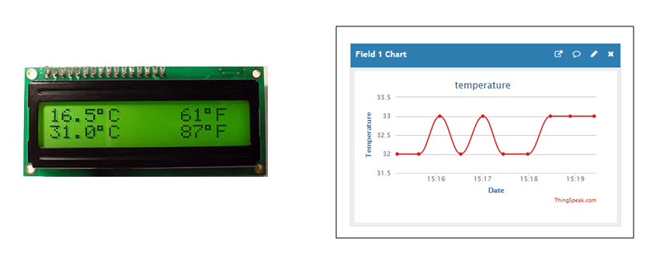
Résultat attendu
3
8
2018/2019

